Slide 1
Премия «Золотая Легенда. Эпизод 3» Признание заслуг местных культурных инициатив в организации массовых мероприятий.

Slide 2
О мероприятии
Название : "Победа одна на всех: 80 лет памяти поколений"
Режиссер : Максим Мерзляков
Мероприятие прошло 9 мая 2025 года на стадионе "ОЛИМП" в Сарапульском районе Удмуртии. Оно отметил 80-летие Победы, привлекая более 1500 зрителей и 300 участников.
Событие усилило патриотизм и историческую память. Оно подчеркнуло важность передачи героического наследия молодым, способствуя их национальной гордости.
2

Slide 3
300 человек приняли участие в постановке, включая актеров и волонтеров.
Мероприятие стало значимым культурным событием, объединяющим около 300 участников.
3

Slide 4
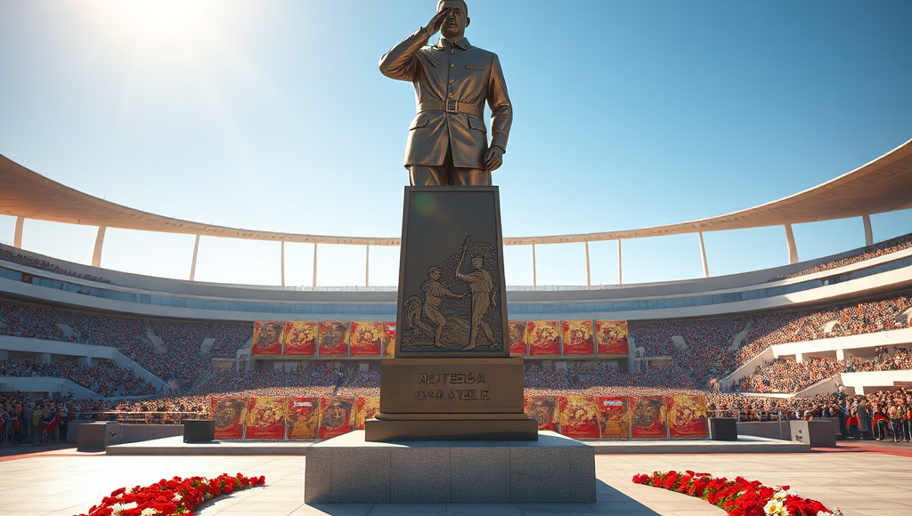
Цели и задачи мероприятия
Первая цель мероприятия — сохранить и передать память о Великой Отечественной войне молодым поколениям. Это было выполнено через театрализованное представление
Задача события — формирование патриотического сознания и гордости за подвиги предков. Подчеркивается значение памяти как объединяющего нацию фактора.
4

Slide 5
Масштаб и аудитория
количество зрителей мероприятие посетили более 1500 зрителей, что свидетельствует о масштабности и популярности событий на патриотическую тематику в регионе.
Интерес к истории у аудитории Высокий интерес к историческим событиям проявляется среди всех поколений, что подтверждает важность сохранения исторической памяти.
5

Slide 6
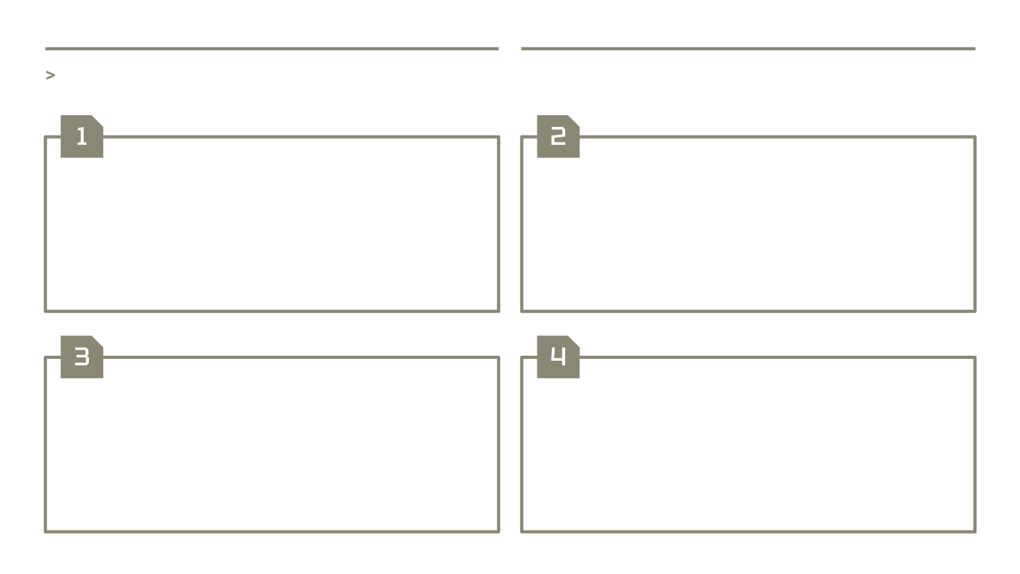
Заключительные комментарии
Проект является важной частью сохранения исторической правды о Великой Отечественной войне, оказывая положительное влияние на национальное сознание.
Он мотивирует молодежь к изучению истории и формирует у нее чувство гордости за подвиги предыдущих поколений.
Межпоколенное взаимодействие, обогащенное историческими знаниями, закрепляет общие ценности и понимание национальной идентичности.
Этот культурный вклад напоминает, что память о войне — это как обязанность, так и богатое наследие, объединяющее нацию.
6

